Slide 1
5. Svetelné vlny
Osvetlite nádobu s vodou. Ak sú na jej hladine vlny, na dne nádoby môžete vidieť svetlé a tmavé oblasti. Vyšetrite súvis medzi vlnami a vzorom na dne.

Slide 2
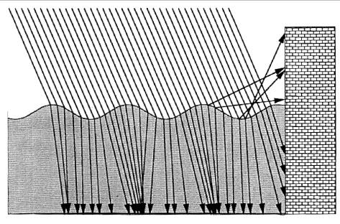
Podstata problému – lom svetla
Odraz je dôležitý pri niektorých javoch – napríklad vznik vzoru na bočných stenách nad hladinou

Slide 3
Šošovka s jedným rozhraním
n – index lomu kvapaliny
R – polomer krivosti povrchu
Vrcholy vĺn – spojka, dná vĺn - rozptylka

Slide 4
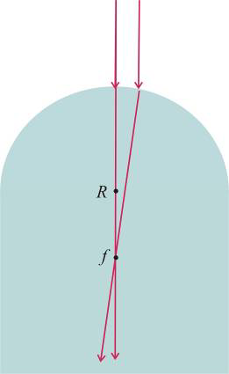
Vlny – polomer krivosti sa mení

Slide 5
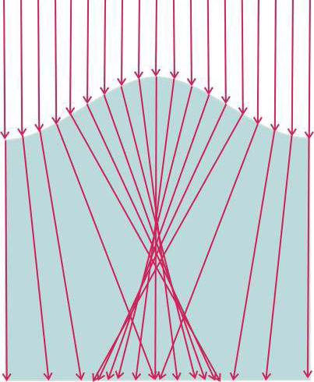
Jednoduchá geometrická metóda výpočtu vzoru
Veľmi veľa (husto) lúčov zo zdroja, Snellov zákon lomu, dno rozdelíme na malé oblastiu (pixle), jas obrazu na dne je úmerný počtu lúčov, ktoré zasiahli daný pixel

Slide 6
Jednoduchá geometrická metóda výpočtu vzoru
Reálne – lúč sa čiastočne aj odrazí (lomené svetlo má menšiu energiu) – Fresnelove vzťahy
Odrazený lúč môže pri vhodných podmienkach zasiahnuť inú vlnu
Napriek tomu takto vypočítaný vzor opisuje najdôležitejšie javy

Slide 7
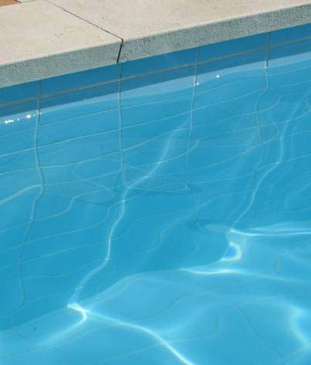
Jednoduchá geometrická metóda výpočtu vzoru – rozštiepenie jasnej čiary

Slide 8
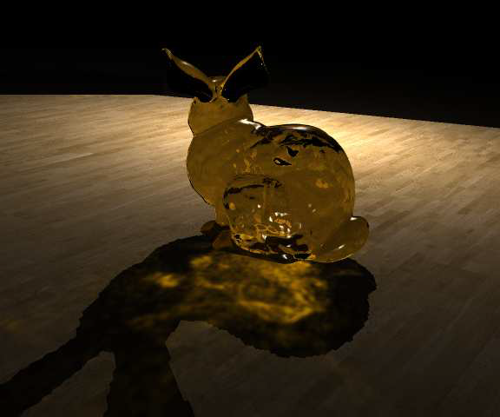
Realistické vzory – ray tracing
http://graphics.cs.ucf.edu/caustics/caustics.pdf

Slide 9
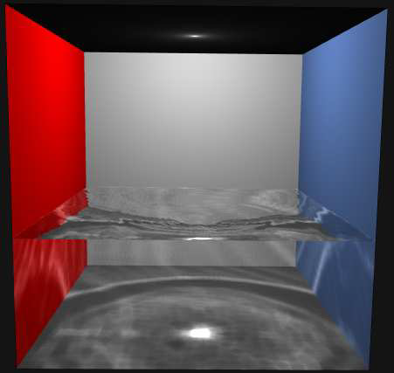
Realistické vzory – ray tracing
http://graphics.cs.ucf.edu/caustics/caustics.pdf

Slide 10
Fyzika v úlohe – aj vlny
Gravitačné vlny – silou vracajúcou povrch do rovného je gravitácia
Kapilárne vlny – silou vracajúcou povrch do rovného je povrchové napätie
Kapilárne vlny – malé amplitúdy a vlnové dĺžky – sú pre riešenie úlohy dôležité? Možno ich dramaticky ovplyvniť zmenou povrchového napätia (saponát)

Slide 11
Fyzika v úlohe – aj vlny
Gravitačné vlny –
Rýchlosť šírenia vlny závisí od gravitačného zrýchlenia, ale aj od vlnovej dĺžky vlny!
Grupová rýchlosť (rýchlosť vzruchu) –
Kombinácia gravitačných a kapilárnych vplyvov –
Plytká voda (hĺbka porovnateľná s vlnovou dĺžkou – iné vzťahy!

Slide 12
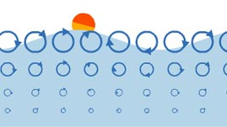
Fyzika v úlohe – aj vlny
Amplitúda vĺn súvisí s ich vlnovou dĺžkou
Voda vykonáva kruhový pohyb
mrω² = mg, ω = c.k = √(g2π/λ)
rg2π/λ = g, r = λ/2π
Je polomer krivosti (ohnisková vzdialenosť) priamoúmerná vlnovej dĺžke?

Slide 13
Ďalšie zaujímavé otázky
Vznikajú na dne nejaké charakteristické tvary?
Je to iba geometrická optika, alebo hrá úlohu aj difrakcia svetla?
Aký vplyv majú optické vlastnosti kvapaliny (vyskúšať rôzne kvapaliny)?
Závisí tvar a ostrosť čiar na hĺbke bazéna? Existuje hĺbka, pri ktorej je svetlo najlepšie sfokusované?

Slide 14
Ako robiť experimenty
Pokúsiť sa urobiť „vlnostroj“ s nastaviteľnou frekvenciou a amplitúdou – nechajte sa inšpirovať úlohami z predchádzajúcich ročníkov TMF
Statická deformácia povrchu? (povrchové napätie – pri okraji nádoby, platne na povrchu vody, ...)
Ako šikovne nafotiť vzory – pri pozorovaní cez zvlnenú hladinu sa zdeformujú – cez bočnú stenu akvária? Priesvitný papier na dne?

Slide 15
Literatúra
■ C. Upstill. Light caustics from rippling water. Proc. Royal Soc. Lon. A 365, 1720, 95-104 (1979)
■ Ian Stewart. Applications of catastrophe theory to the physical sciences. Physica D: Nonlinear
Phenomena 2, 2, 245-305 (1981)
■ Janet Shields. Swimming pool optics. Optics and Photonics News 1, 9, 37-37 (1990)
■ Runcai Miao, Zongli Yang, and Jingtao Zhu. Critical light reflection from curved liquid surface.
Optics Communications 218, 4-6, 199-203 (2003)
■ James A. Lock, Charles L. Adler, Diana Ekelman, Jonathan Mulholland, and Brian Keating.
Analysis of the shadow-sausage effect caustic. Applied Optics 42, 3, 418-428 (2003)
■ M. V. Berry and J. F. Nye. Fine structure in caustic junctions. Nature 267, 5606, 34-36 (1977),
http://www.phy.bris.ac.uk/people/berry_mv/the_papers/Berry056.pdf
■ M. V. Berry and J. V. Hajnal. The shadows of floating objects and dissipating vortices. Optica
Acta 30, 1, 23-40 (1983), http://www.phy.bris.ac.uk/people/berry_mv/the_papers/Berry111.pdf
■ Michael Berry. Beyond rainbows. In: Waves and Symmetry (Raman Centenary Symposium,
Bangalore, Dec. 1988), http://www.phy.bris.ac.uk/people/berry_mv/the_papers/Berry213.pdf
■ Mark Watt. Light-water interaction using backward beam tracing. Computer Graphics 24, 4,
377-385 (1990), http://www.naturewizard.com/papers/caustics%20-%20p377-watt.pdf
■ J. F. Nye. Natural focusing and fine structure of light: caustics and wave dislocations (Institute
of Physics Pub., 1999)
■ Cyrus Adler. Shadow-sausage effect. Am. J. Phys. 35, 8, 774-776 (1967)
■ Michael J. Smith. Comment on: Shadow-sausage effect. Am. J. Phys. 36, 10, 912-914 (1968)

Slide 16
Literatúra
Hilbert Schenk, Jr. On the focusing of sunlight by ocean waves. J. Opt. Soc. Am. 47, 7, 653-
657 (1957)
■ M. H. Sterling, M. Gorman, P. J. Widmann, S. C Coffman, J. Strozier, and R M. Kiehn. Why are
these disks dark? The optics of rankine vortices. Phys. Fluids 30, 11, 3624-3626 (1987)
■ J. A. Lock and J. H. Andrews. Optical caustics in natural phenomena. Am. J. Phys. 60, 5, 397-
407 (1992)
■ Jearl Walker. Shadows cast on the bottom of a pool are not like other shadows. why? In:
Amateur Scientist, Sci. Am. 259, 116-119 (July 1988),
http://optica.machorro.net/Optica/SciAm/PoolShadows/1988-07-fs.html
■ P. Ferraro. What breaks the shadow of the tube? Phys. Teacher 36, 542-543 (1998)
■ Andrew Kirk. Trout and optical catastrophes (atopics.co.uk),
http://www.atoptics.co.uk/fz535.htm
■ Kim Cois. Physics of ripple tanks. (ehow.com, July 5, 2011),
http://www.ehow.com/info_8689182_physics-ripple-tanks.html
■ Water Waves (physicstutorials.org), http://www.physicstutorials.org/home/waves/waterwaves
■ M. V. Berry and C. Upstill. Catastrophe optics: morphologies of caustics and their diffraction
patterns. In: Progress in Optics (ed E. Wolf, North-Holland, 1980), pp. 259-346,
http://www.phy.bris.ac.uk/people/berry_mv/the_papers/Berry089.pdf

Slide 17
Literatúra
■ Musawir Shah and Sumanta Pattanaik. Caustics Mapping: An image-space technique
for real-time caustics. IEEE Trans. Visualization and Computer Graphics 13, 2, 272-280
(2007), http://graphics.cs.ucf.edu/caustics/caustics.pdf
■ C. L. Adler, J. A. Lock, B. R. Stone et al. High-order interior caustics produced in
scattering of a diagonally incident plane wave by a circular cylinder. J. Opt. Soc. Am. A
– Opt. Image Sci. and Vision 14, 6, 1305-1315 (1997)
■ Mojca Čepič. Why underwater caustic network appears on the vertical walls?,
https://www.ffri.hr/GE2/download/65_underwater_final.pdf
■ D. K. Lynch, W. C. Livingston. Color and light in nature (Cambridge University Press,
2001), http://books.google.com/books?id=4Abp5FdhskAC
■ Ю. А. Кравцов, Ю. И. Орлов. Каустики, катастрофы и волновые поля // Успехи
физических наук, 141, 591–627 (1983), http://ufn.ru/ru/articles/1983/12/b/
■ J. M. T. Thompson. Instabilities and catastrophes in science and engineering (Wiley &
sons, 1982)
■ V. I. Arnold. Catastrophe theory (Springer Verlag, 1992)

